Slide 1
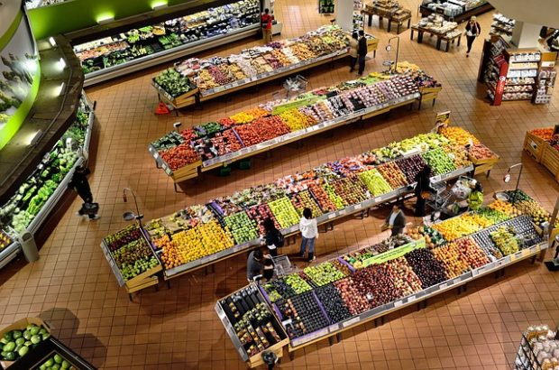
MARKETING V MÍSTĚ PRODEJE
Renáta Pavlíčková (2024)

Slide 2

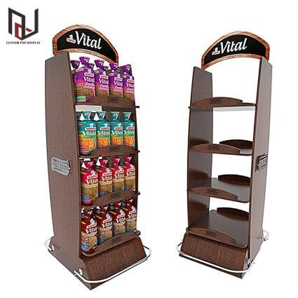
PODPORA PRODEJE
POP/POS

Slide 3
MARKETING V MÍSTĚ PRODEJE
POS/POP (reklama či marketing na provozovně) čili
  Point of Sale/POS (místo prodeje)
  Point of Purchase/POP (místo nákupu)
POP materiály řídí náš život od samého vstupu do prodejny až k pokladně (jsou pro nás významnější), kde jejich úlohu často přebírají POS materiály.
Informují o ceně a působí v prostoru prodeje.
Řadíme je k offline reklamě.
Úkolem je podporovat zboží.
Funkce jsou připomínat se, informovat, podněcovat, prodávat, vytvářet atmosféru.

Slide 4

Komunikace
V rámci podpory prodeje je důležitá komunikace mezi třemi základními články:
  dodavatel podporovaného produktu,
  obchodník,
  konečný spotřebitel.

Slide 5

Marketing v místě prodeje
Marketing v místě prodeje zahrnuje reklamní materiály a produkty využívané v místě prodeje (v prodejnách či provozovnách služeb) pro propagaci konkrétního výrobku či určitého druhu sortimentu.
Tyto reklamní nosiče jsou také známy jako POS/POP materiály (point of sale/point of purchase).
POS/POP materiály jsou součástí sales promotion zaměřujícího se na upoutávání pozornosti a ovlivňování nákupního chování potenciálního zákazníka pomocí nástrojů, které zajišťují přímý kontakt zákazníka s produktem.
Marketingová komunikace v místě prodeje představuje nejvýznamnější spouštěč impulzivního nákupního chování spotřebitelů.

Slide 6
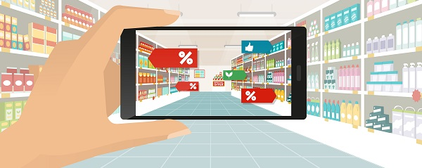
In-store design
Důležitým nástrojem marketingu přímo v místě prodeje je tzv.
in-store design.
Jde o soubor pravidel, podle nichž jsou v prodejně rozmisťovány reklamní předměty, které mají zákazníky přimět k impulzivnímu nakupování.

Slide 7
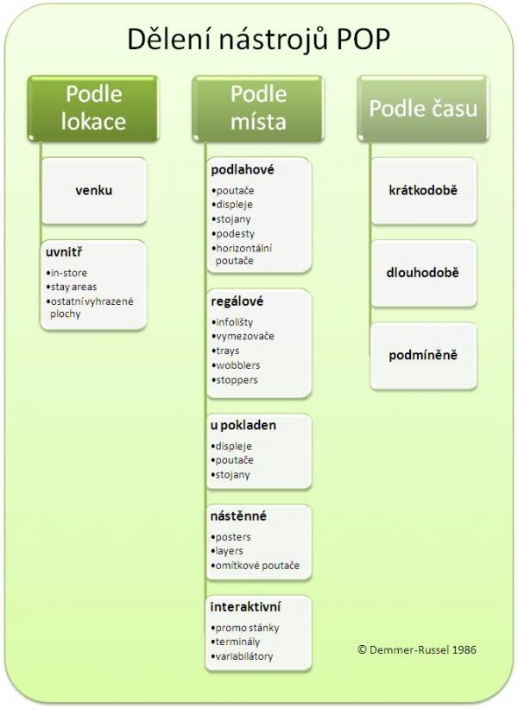

Slide 8
Rozdělení POS/POP materiálů
1. Mezi podlahové POS/POP prostředky patří:
  stojany a displaye;
  podlahové poutače, totemy;
  paletové ostrovy a dekorace;
  podlahová grafika;
  přemostění a reklamní brány;
  shop in shop;
  promostolky, promostánky a reklamní pulty;
  stojany na letáky a stojany vizuály.

Slide 9
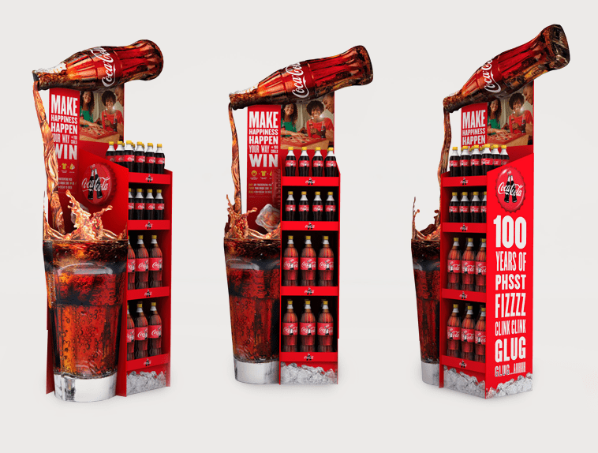
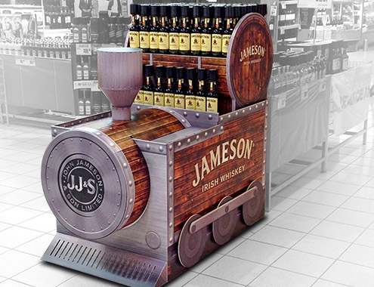

Slide 10
Rozdělení POS/POP materiálů
2. Regálové POS/POP prostředky jsou následující:
  regálové děliče a vymezovače;
  cenovkové dekorační info lišty;
  podavače;
  wobblery;
  stopery;
  regálové a nadregálové dekorace;
  dekorace regálových čel;
  regálové vlajky;
  držáky letáků a kupónů.

Slide 11
Rozdělení POS/POP materiálů
3. K POS/POP prostředkům k pokladním a obslužným pultům řadíme:
  pokladní a pultové stojánky, displaye a parazity s výrobky;
  mincovníky;
  stojánky na letáky;
  polepy pokladních pásů;
  dělič nákupů.

Slide 12
Rozdělení POS/POP materiálů
4. Do nástěnných POS/POP prostředků patří:
  poster rámy a plakáty;
  světelné reklamy.

Slide 13
Rozdělení POS/POP materiálů
5. Ostatní POS/POP prostředky jsou:
  letáčky u zboží a samolepky;
  dekorace nákupních vozíků a madel vozíků;
  dekorace bezpečnostních bran;
  výlohová a okenní grafika;
  závěsné poutače;
  digital signage, elektronická a interaktivní média.

Slide 14
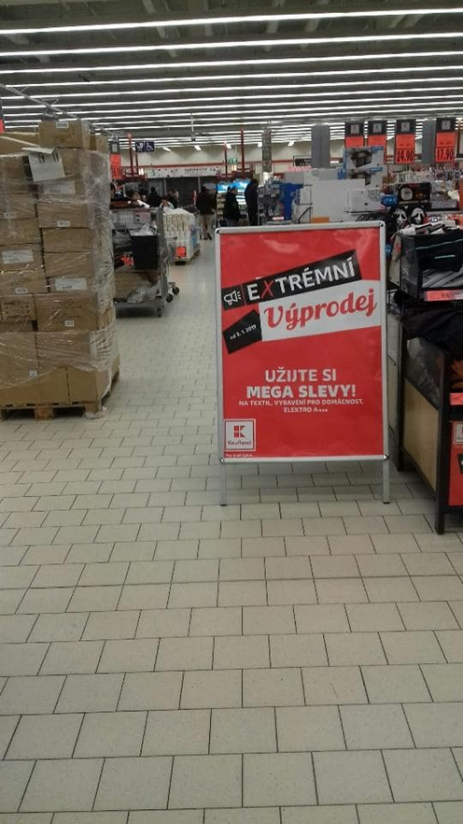
Nevhodné POS/POP
V prodejním místě je příliš mnoho POS/POP prostředků a spíše překážejí zákazníkům při výběru;
POS/POP prostředky neinformují, nic nesdělují;
POS/POP materiály nejsou sladěny s
celkovou marketingovou strategií.

Slide 15
Statistika
6 z 10 kupujících chtějí diskutovat o cenách při prvním hovoru.
Průměrně strávíme v supermarketu 20 minut.
Více než polovina potenciálních zákazníků chce vidět, jak produkt funguje při prvním styku s ním.
80 % nákupního chování je řízeno zrakem.
Doba strávená v místě prodeje přímo neovlivňuje výši zákazníkových výdajů.
Zákazníci, kteří nakupují v kamenných obchodech, navštěvují daný obchod v průměru 7,5x ročně. U online zákazníků je to pouze 2x ročně.
65 % spotřebitelů přerušilo vztahy se značkou kvůli jedinému špatnému zákaznickému servisu.
67 % mileniálů (narozeni 1980-2000) a 56 % lidí generace X (narozeni 1965 – 1980) preferuje nakupování online nežli v kamenném obchodě.
76 % nákupních rozhodnutí probíhá právě v místě prodeje.
68 % zákazníků se domnívá, že je značka obchodu spolehlivým ukazatelem vynikající kvality výrobku nebo služby.

Slide 16
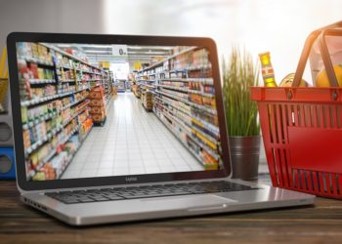
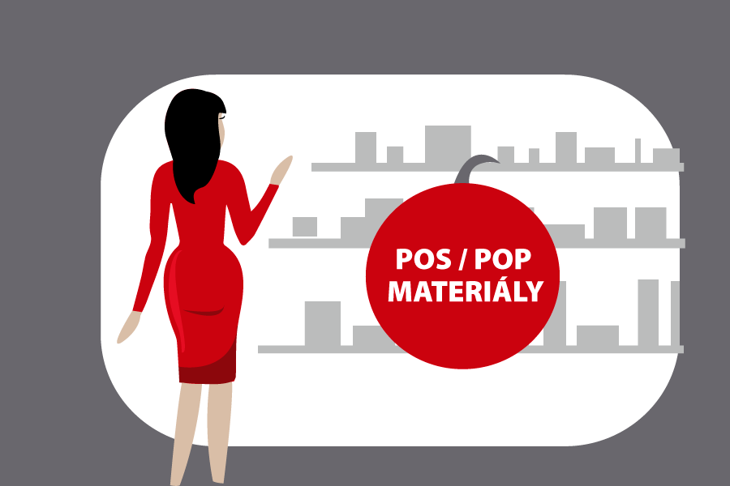
Retail budoucnosti kombinuje digitálno a fyzično

Slide 17
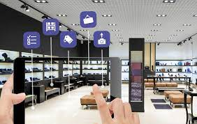
MERCHANDISING
Péče o prodejní prostor

Slide 18
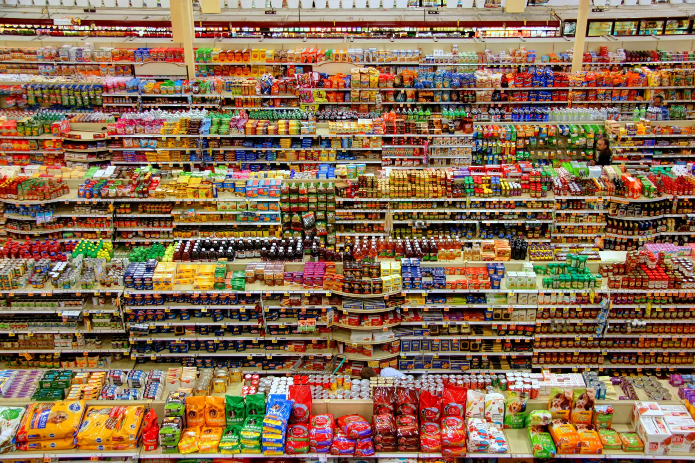

Slide 19
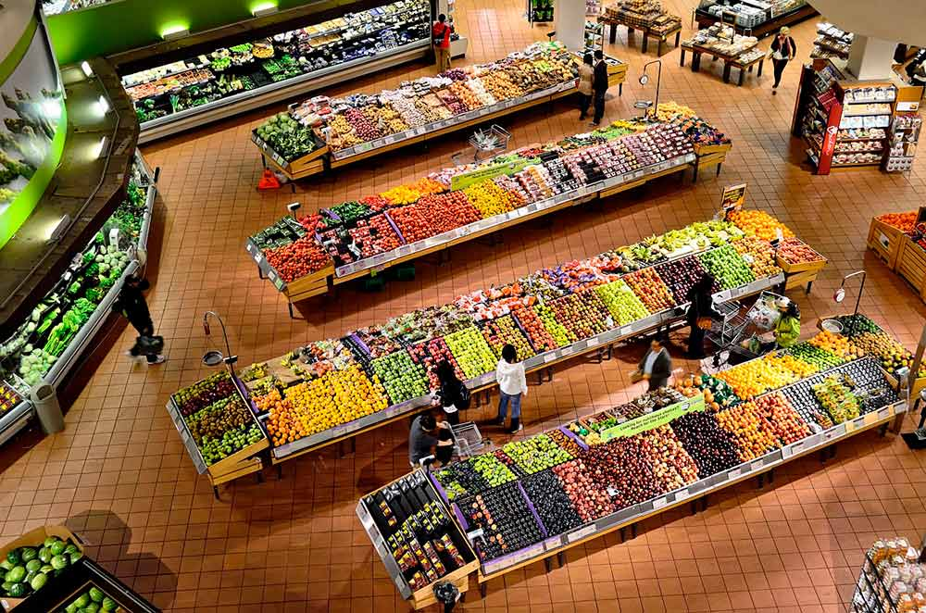

Slide 20
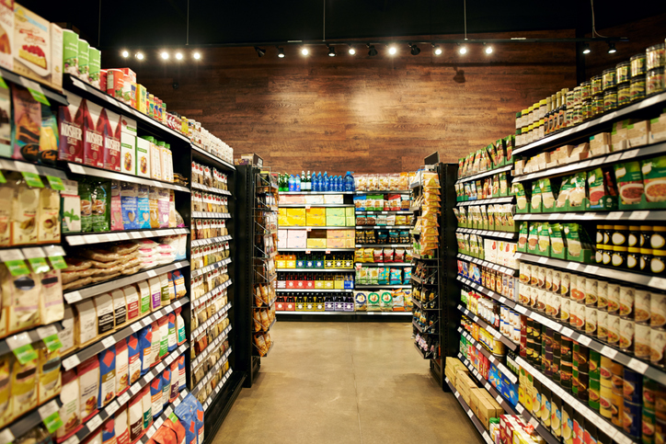
Jak to vidí zákazník?

Slide 21
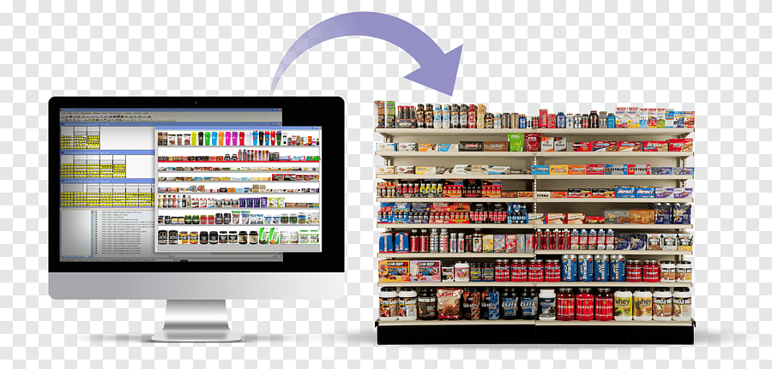
Jak to vidí merchandiser?

Slide 22
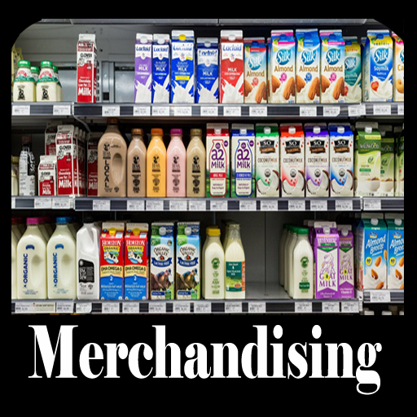
Péče o prodejní prostor

Slide 23
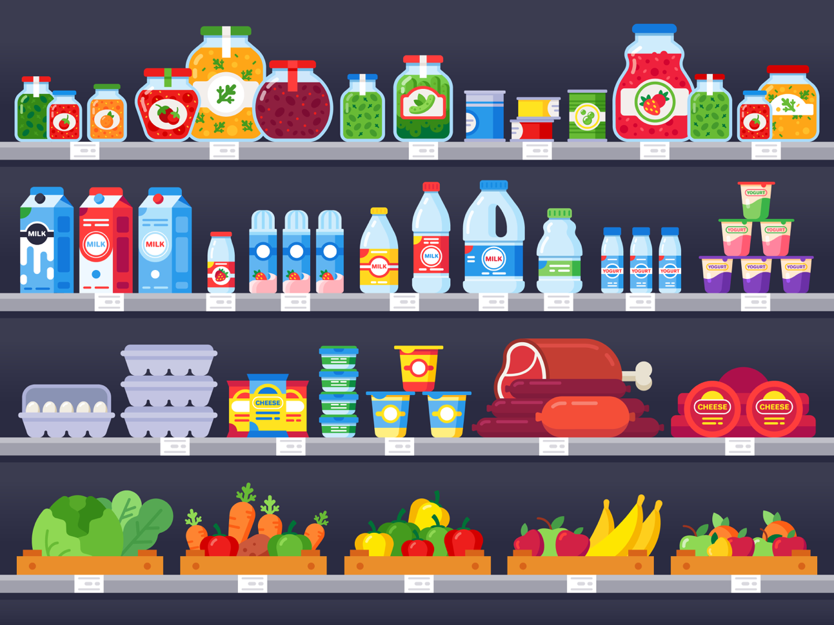
Plánogramy

Slide 24
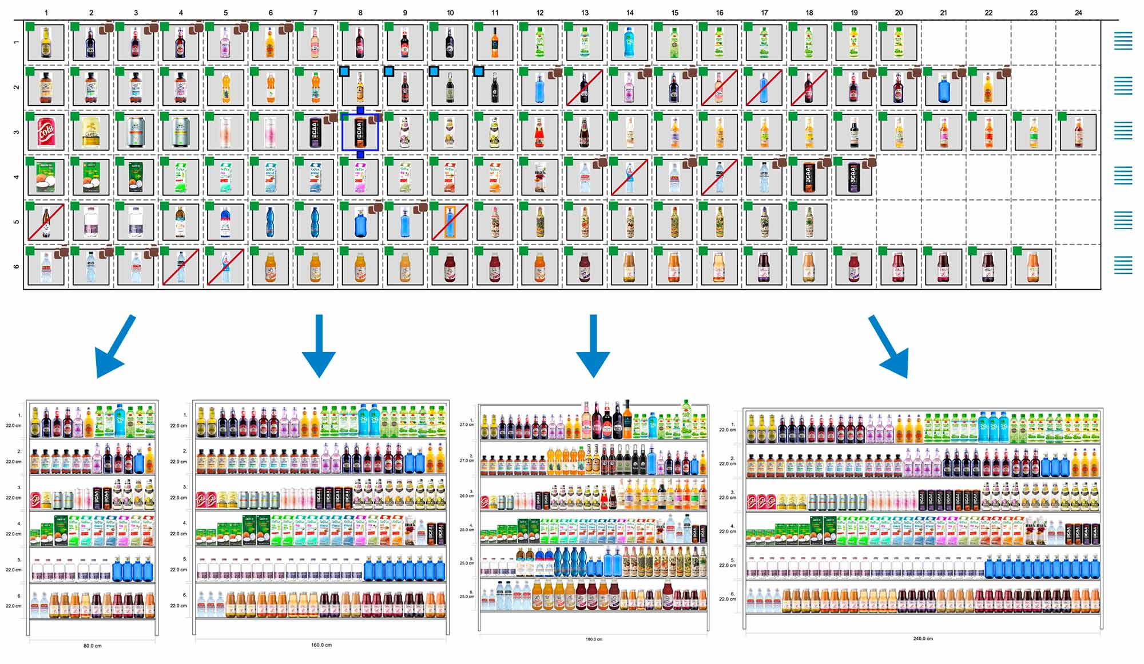
Plánogramy

Slide 25
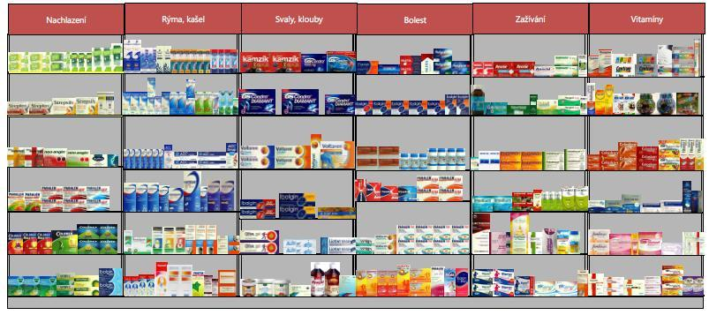
Plánogramy

Slide 26
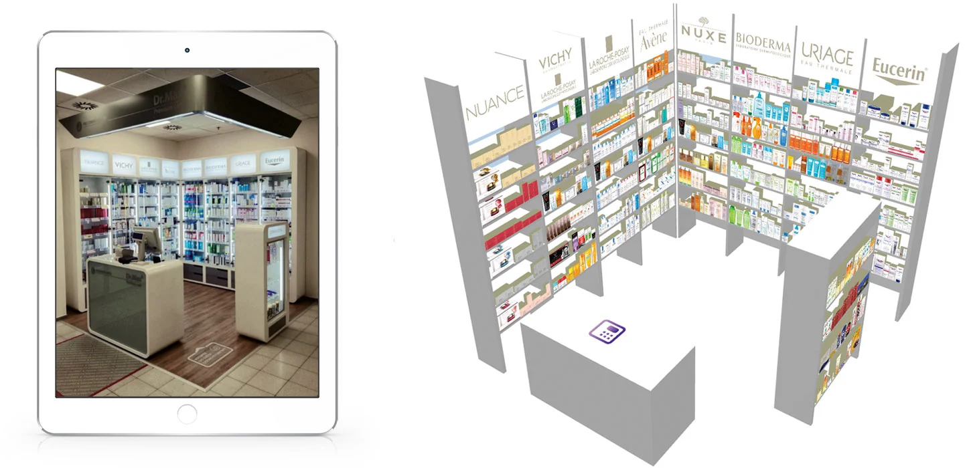
Plánogramy

Slide 27
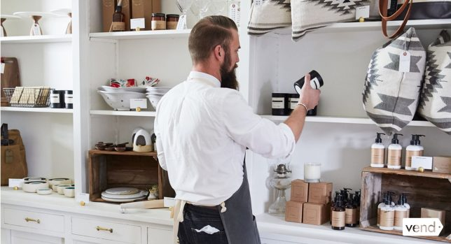
In-store design

Slide 28
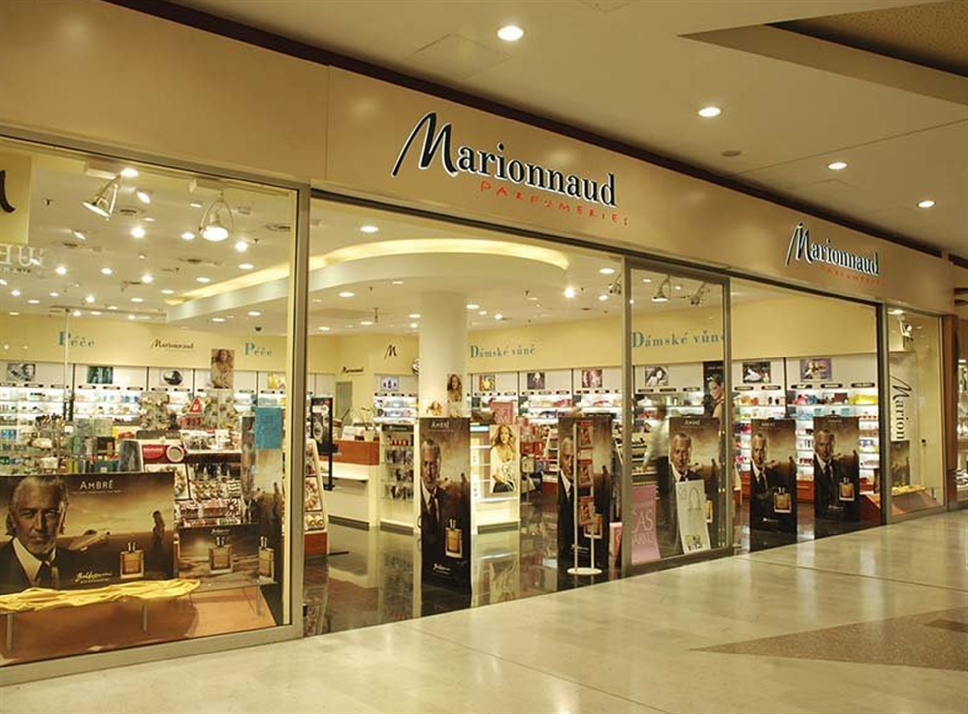

Slide 29
